Slide 1

Charla de Ciberseguridad a Usuarios de FMBEL.
Mirsson Rosas Bustos
Ingeniero en Informática

Slide 2
TEMARIO
Importancia de proteger la información de la empresa
Amenazas de ciberseguridad
Como prevenirlos
Que hacer si ataca el ciberdelincuente
5. Medidas que debemos adoptar

Slide 3
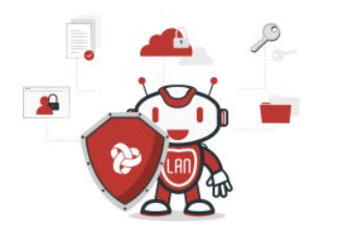
Importancia del porqué debemos proteger la información
La protección de datos es un derecho fundamental que permite a los ciudadanos controlar su información personal almacenada, procesada o transmitida por terceros.
Los datos sensibles, como origen étnico, salud, religión u opiniones políticas, pueden impactar la privacidad y ocasionar discriminación o vulneración de derechos.
La información personal es diversa y, con los avances tecnológicos, puede usarse sin consentimiento, lo que exige un manejo responsable.

Slide 4
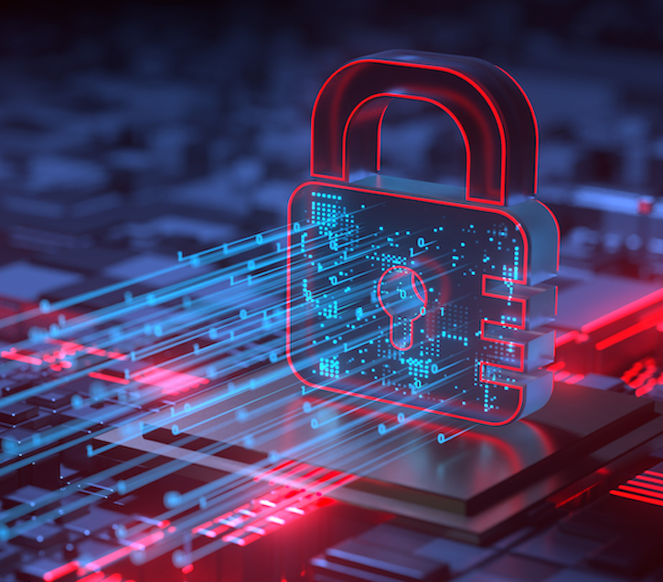
Amenazas de ciberseguridad
Phishing: Hace referencia a la técnica que utilizan los ciberdelincuentes para lanzar anzuelos (correos electrónicos, mensajes, llamadas, etc.) y esperar a que alguien muerda el cebo.
Ransonware: Tipo de software malicioso que cifra los datos de una víctima y exige un rescate a cambio de la clave de descifrado.

Slide 5
Amenazas de Ciberseguridad
Virus Troyano: Es un tipo de malware que se disfraza de software legítimo para engañar a los usuarios mediante ingeniería social. Al ejecutarlo, permite a los cibercriminales espiar, robar información confidencial y acceder de forma remota al sistema afectado.

Slide 6
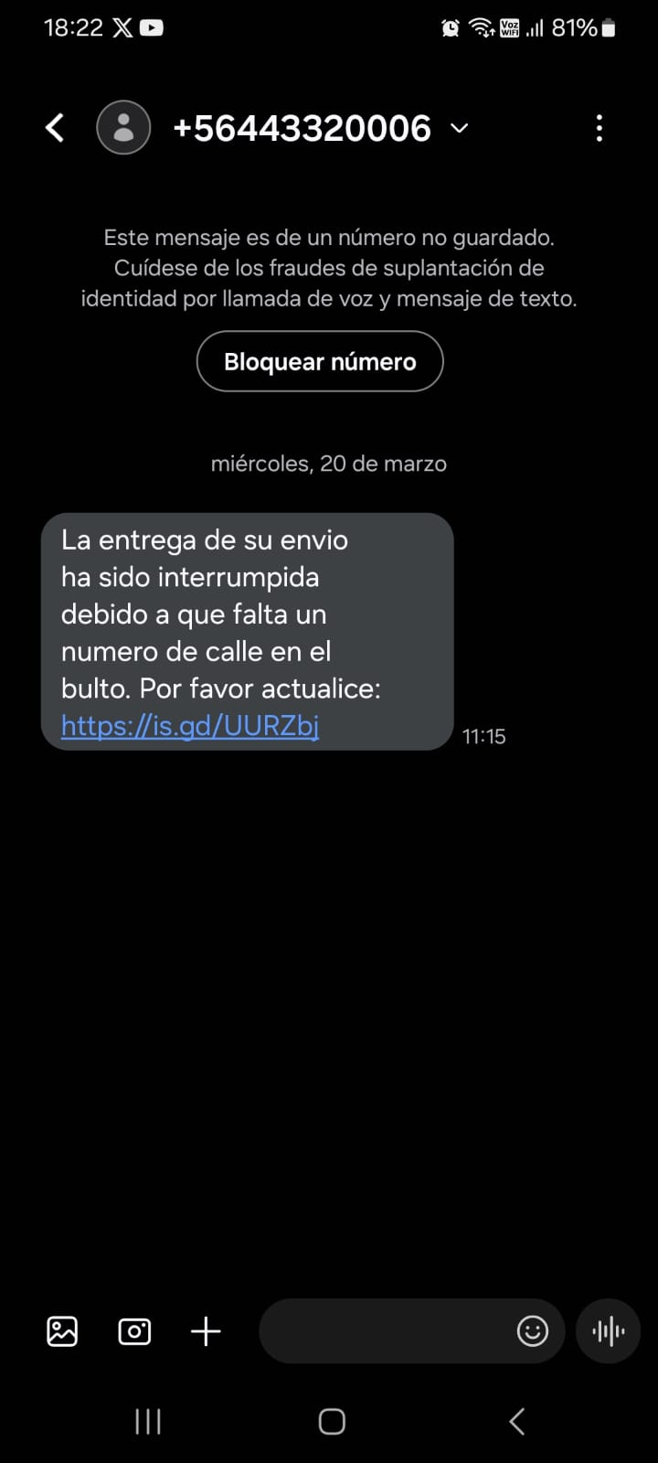
Como prevenir ataques cibernéticos
PHISHING
Recomendaciones:
No Proporciones Información Personal
Usar la doble autentificación(2FA)
No abrir correos electrónicos de remitentes desconocidos ni hagas clic en enlaces o descargues archivos adjuntos de correos sospechosos.

Slide 7
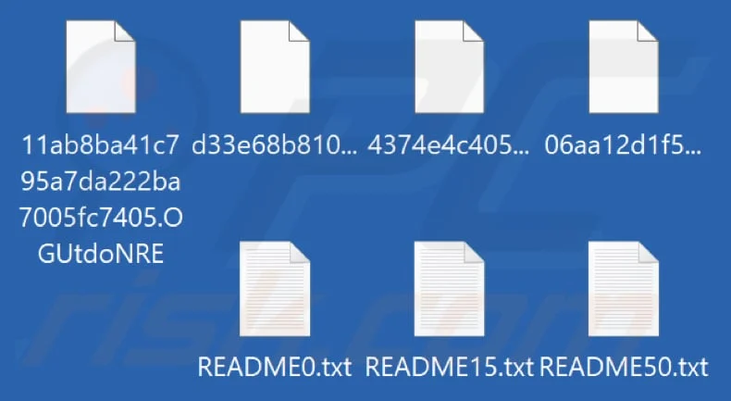
Como prevenir ataque cibernéticos
RANSONWARE
(.exe , .doc, .xls, etc)
Recomendación: Evitar abrir enlaces o descargar archivos de correos electrónicos, desconocidos o sospechosos.

Slide 8

Como prevenir ataques cibernéticos
Virus Troyano
Nunca descargues ni instales software de una fuente en la que no confíes por completo.
Asegúrate de visitar sitios web que tengan URLs que comienzan con "https://" en lugar de "http://", y muestran un ícono de candado en la barra de direcciones.
No hagas clic en ventanas emergentes desconocidas y de poca confianza que te adviertan que tu equipo está infectado o te ofrezcan un mágico programa para solucionarlo.

Slide 9
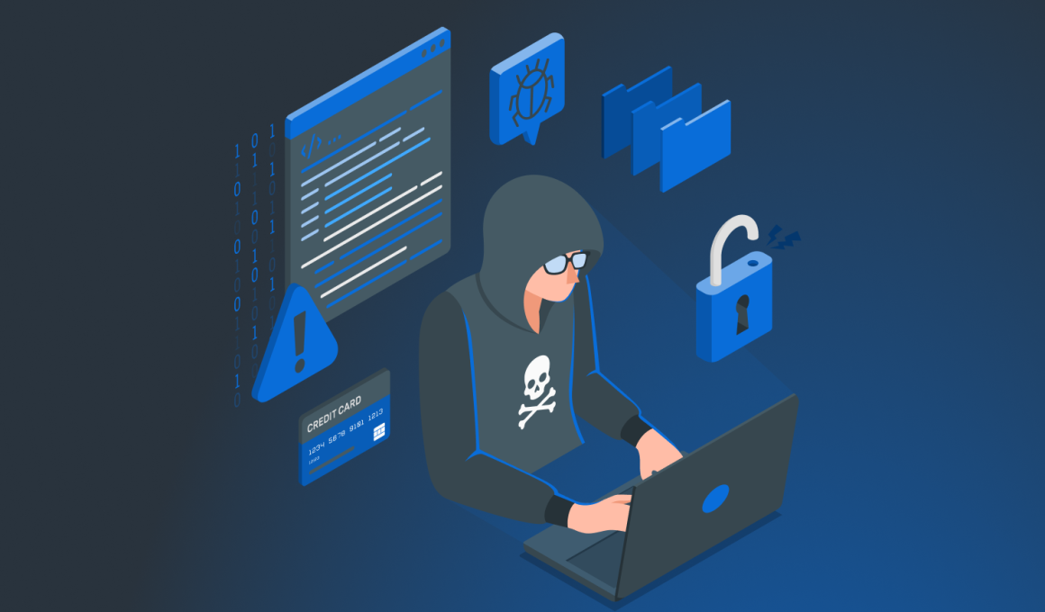
Que hacer si el ciberdelincuente ataca?
Contener el ataque:
Aislar sistemas comprometidos.
Desactivar servicios críticos si es necesario.
Mitigar el impacto:
Eliminar malware y accesos no autorizados.
Cambiar contraseñas y reforzar credenciales.
Notificar el incidente:
Informar a usuarios y clientes afectados.
Comunicar el incidente a las autoridades si corresponde.

Slide 10

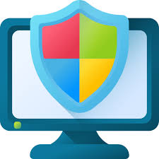

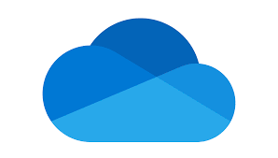
Medidas que debemos adoptar
Usar contraseñas fuertes: Al menos 10 caracteres, combinando letras mayúsculas, minúsculas, números y símbolos.
Actualizaciones regulares:
Mantén el sistema operativo y las aplicaciones actualizadas para corregir vulnerabilidades.
Antivirus y antimalware:
Usa software confiable como Windows Defender, Avast , Malwarebytes , etc.
Respalda datos importantes: Usa almacenamiento en la nube confiable (Google Drive, OneDrive) o discos externos.

Slide 11
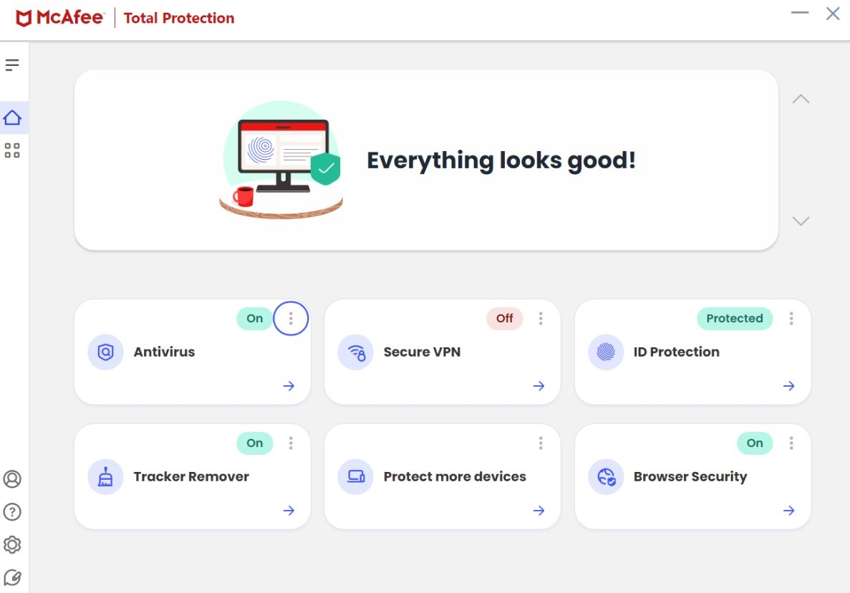
Antivirus McAfee

Slide 12
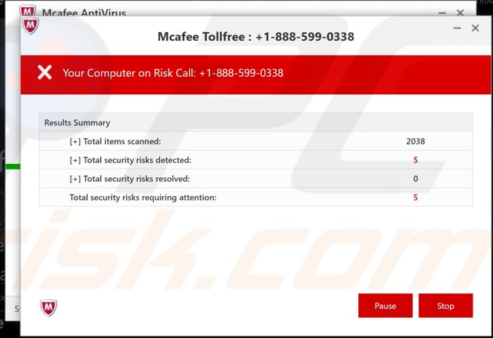
Antivirus McAfee
En el caso de salir esto, deben consultarlo al soporte informático de MEDIMEL

Slide 13
¿DUDAS O CONSULTAS?

